Slide 1
Une Pédago’Tech pour le groupe INP ? O. Thual, INP Toulouse
Journée Pédagogique du Groupe INP du 3 novembre 2015

Slide 2
La Pédago’Tech de l’INP Toulouse
http://portailtice.inp-toulouse.fr

Slide 3
Open Learning Resources Editions of INP Toulouse

Slide 4
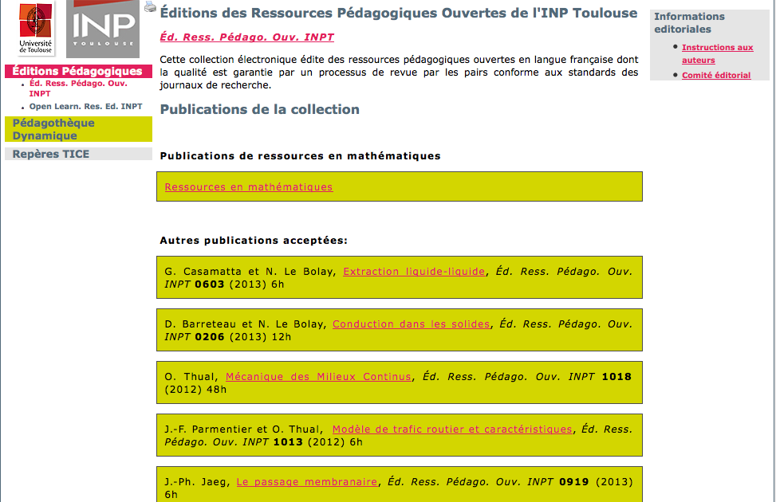
Éditions des Ressources Pédagogiques Ouvertes de l’INP Toulouse

Slide 5
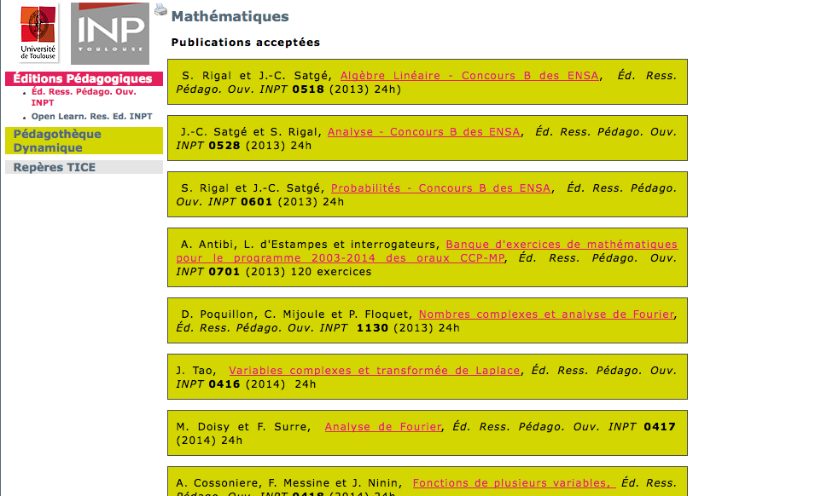
Ressources en mathématiques

Slide 6
Exemple de ressource numérique

Slide 7
La charte graphique Scenari Opale

Slide 8
Possibilité de charte Groupe INP

Slide 9
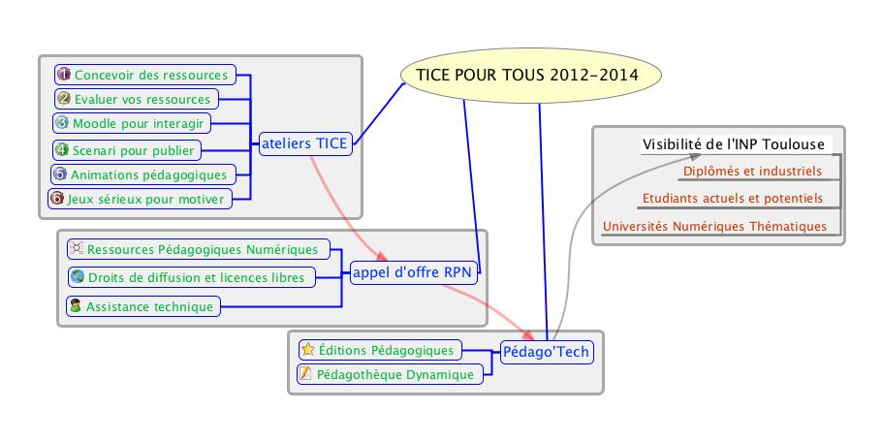
Expérience TICE POUR TOUS en 2014

Slide 10
Une Pédago’Tech pour le groupe INP
Existe-t-il un intérêt pour cette initiative ?
Un portail pour héberger une Pédago’Tech
Complémentaire aux initiatives MOOC
Une ou plusieurs revues ouvertes ?
Un comité éditorial jugeant fond et forme
Un référencement vers les UNT
Un choix plus ouvert de formats
Des formations pour aider les enseignants
Une reconnaissance par la diffusion
Contact : thual@enseeiht.fr

